Slide 1
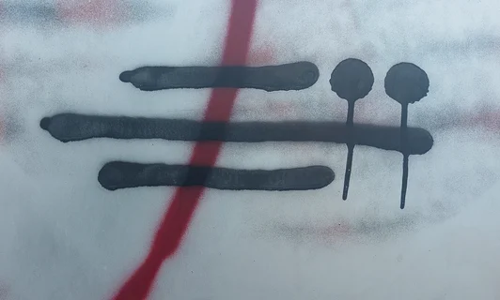
Communicatie als identiteit van kerkenwerk

Slide 2
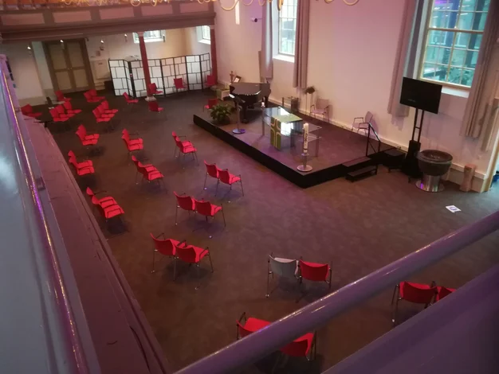
1. Identiteit (Incarnatie)
2. Breuklijnen (Accommodatie)
3. Strategie (Acculturatie)

Slide 3
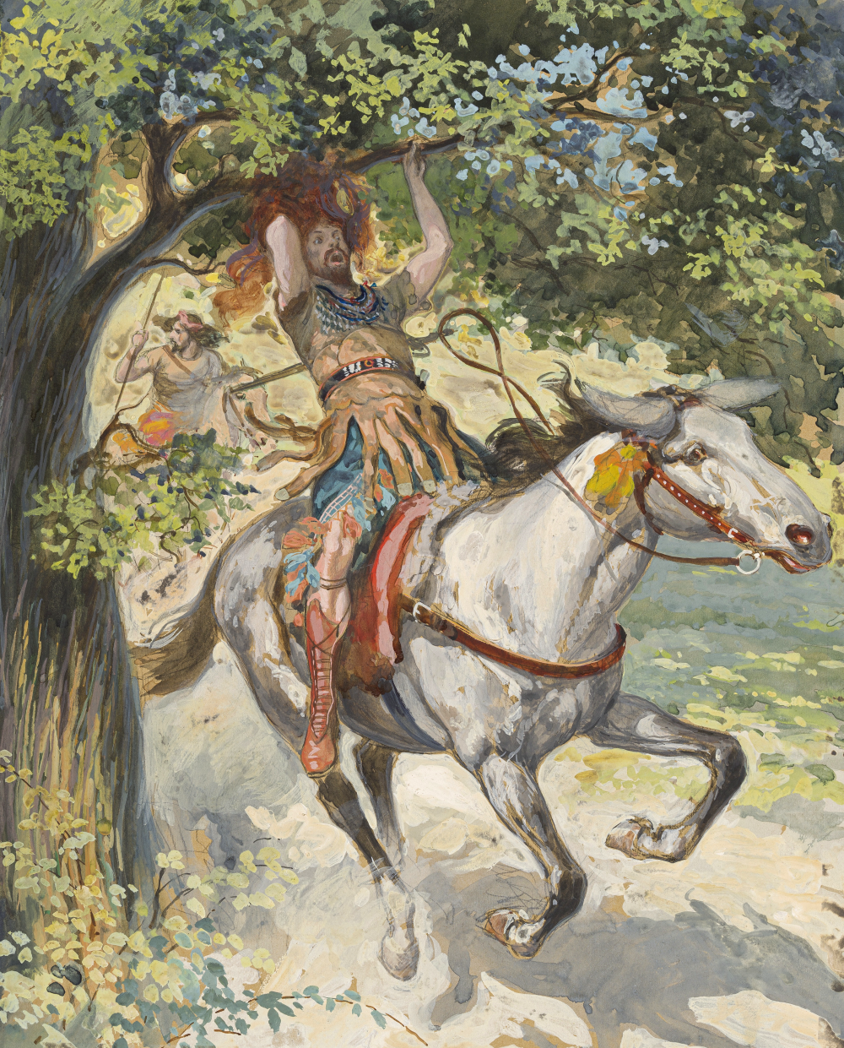
1. Identificatie

Slide 4
Heinrich Heppe: communicatio personarum divinarum communicatio operationum communicatio gratiarum communicatio analogica
Karl Barth:
‘God spreekt in Jezus Christus, in de Schrift en in de verkondiging’

Slide 5
2. Breuklijnen
* Abram: persoonlijk
* Mozes: volk
* Salomo: tempel
* Babylonië: synagoge
* Jezus: incarnatie
* Constantijn: kerk als meerderheid
* Gutenberg: boekdrukkunst
* Verlichting: secularisatie
* Digitalisering: eigen regie

Slide 6
2. Breuklijnen / Accommodatio
Johannes Calvijn: verstaanbaarheid
Klaas Schilder: openbaringswijze

Slide 7

3. Communicatiestrategie

